Slide 1
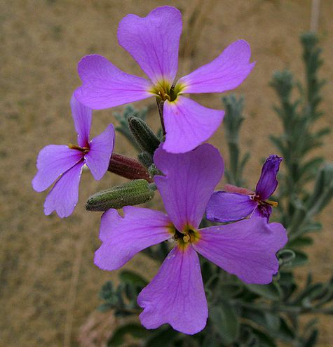
Conv+BN+ReLU
Conv+BN+ReLU
Conv
Conv+ReLU
.....
3×3×3
64
3×3×64
64
3×3×64
64
3×3×64
3

